Slide 1

Legal Tech – programowanie okiem prawnika
22 czerwca 2017 r.
Karolina Gałęzowska
radca prawny

Slide 2
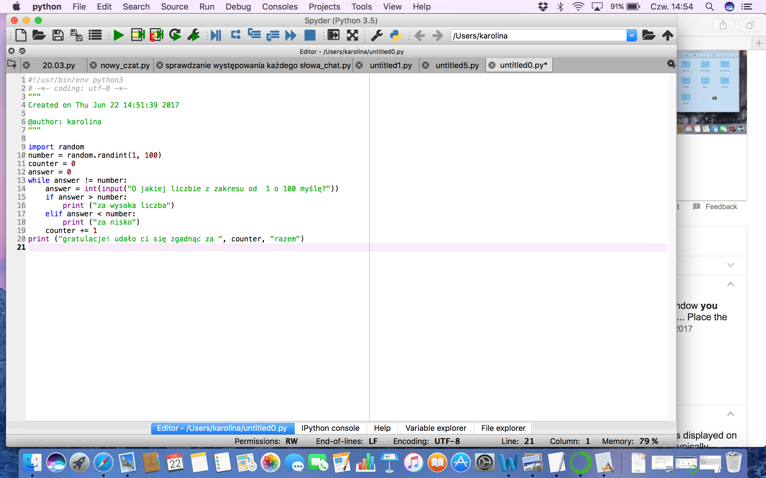
Nauka programowania: początki
Legal Tech – programowanie okiem prawnika

Slide 3
Przykład zastosowania programowania: Systemy rekomendacyjne
  Matrix factorization- fragment prezentacji Magdaleny Wójcik
  Aproksymacja macierzy rzadkiej R o wymiarach m×n
  zawierającej oceny użytkowników u ...u wobec produktów i ...i dwoma macierzami P i Q o wymiarach odpowiednio m×k i k×n.
Legal Tech – programowanie okiem prawnika

Slide 4
Przykład zastosowania programowania: Systemy rekomendacyjne
fragment prezentacji Magdaleny Wójcik
Legal Tech – programowanie okiem prawnika

Slide 5
Przykład zastosowania programowania: Systemy rekomendacyjne
fragment prezentacji Magdaleny Wójcik
Legal Tech – programowanie okiem prawnika

Slide 6
Przykład zastosowania programowania: Systemy rekomendacyjne
fragment prezentacji Magdaleny Wójcik
  Czego nie uwzględniamy:
  Kim jest użytkownik?
  Co to za przedmiot?
  Kiedy została wykonana transakcja?
  W jaki sposób?
  Jaka była wtedy pogoda?
  Brak kontekstu.
Legal Tech – programowanie okiem prawnika

Slide 7
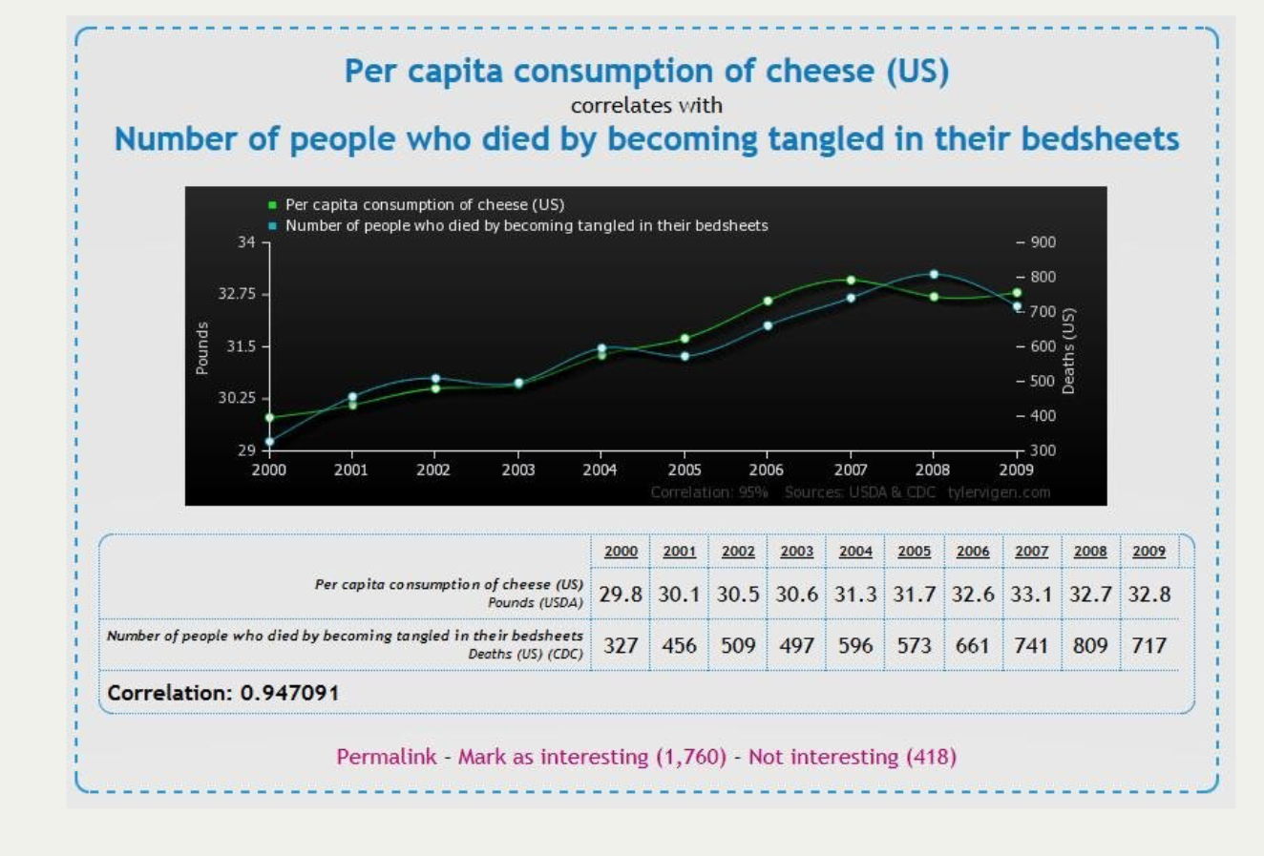
Korelacje
Legal Tech – programowanie okiem prawnika

